Slide 1
Скални образувания в България

Slide 2
Природата има вълшебството да оформя причудливи форми от скалните масиви. На много места в България се срещат естествените каменни структури с необичайни форми, които пленяват въображението ни. Едно такова творение на природата е скала с формата на конска глава. Тя се намира срещу село Лещак, община Мадан, в Родопите, в дясно от пътя Смолян - Мадан. Много добре скалата с форма на конска глава се откроява през пролетта, на фона на раззеленилата се растителност.

Slide 3
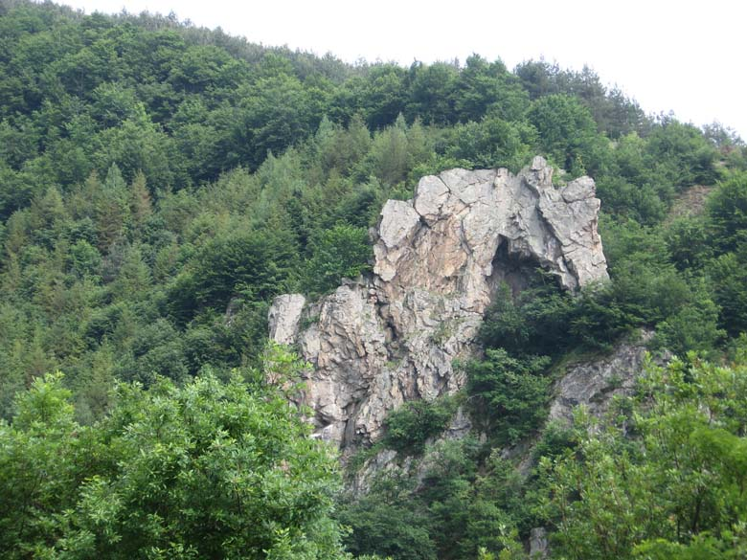
КОНСКАТА ГЛАВА

Slide 4
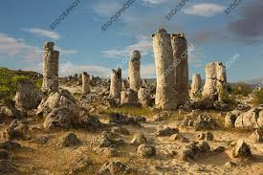
ПОБИТИ КАМЪНИ
Природният феномен Побити камъни е популярен още с имената Каменната гора и Дикилиташ. Намира се на около 18-20 км от град Варна и на няколко километра от град Белослав. Разположен е на площ от 7 кв. км.
Представлява ансамбъл от различни по форма и големина скални блокове, каменни колони, високи до 10 метра, кухи или плътни цилиндри, пресечени конуси и множество каменни късове, разпилени из целия комплекс.

Slide 5
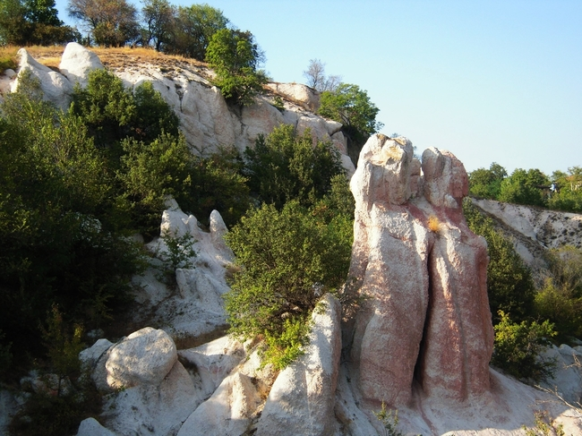
КАМЕННАТА СВАТБА

Slide 6
Природният феномен Вкаменената сватба (Каменна сватба) се намира на 5 км източно от центъра на град Кърджали, край село Зимзелен. Разположен е на площ от около 40 дка и е обявен за защитен обект през 1974 г. Наред с намиращите се край село Бели пласт Каменни гъби, той е едно от най-интересните скални образувания от т.нар. Кърджалийски пирамиди, разположени по ридовете Каяджик и Чуката в Източните Родопи.
Най-впечатляващи са две 10-метрови скали, наподобяващи прегърнати младоженци.
Според научните хипотези Вкаменената сватба е започнала формирането си преди 40 милиона години вследствие на подводна вулканична дейност, от която са се образували скалите риолитови туфи. По-късно, след като морето се оттеглило, скалите били изложени на въздействието на дъжда, вятъра и слънцето и тези стихии оформили днешните им форми. Различни минерали в скалата са причина и за разнообразните цветове и нюанси

Slide 7
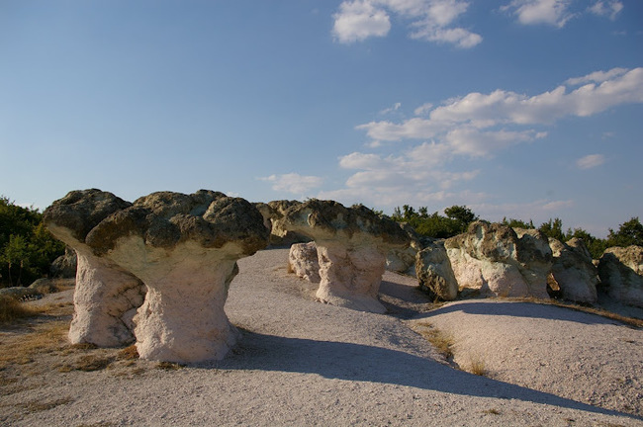
КАМЕННИ ГЪБИ

Slide 8
Природният феномен Каменните гъби (известен още като Скални гъби) е разположен на около 1 km северно от село Бели пласт, до самия път между Хасково и Кърджали. Местните го наричат Мантаркая.
Скалните образувания с формата на гъби са изваяни в риолитови вулкански туфи. Розовият цвят се дължи на минерала клоиноптилолит, а сините и черните петна са от манганови конкреции. Зеленикава багра идва от минерала селадонит. Самите скали са високи до 2,5-3 m.
Местността с площ 3 ha, в която се намират скалните формации, е обявена за природна забележителност на 13 май 1974 г. по силата на заповед №РД-552 на Министерство на околната среда и горите. В защитената местност могат да се наблюдават интересни видове птици: орел змияр, египетски лешояд, червенокръста лястовица, испанско и обикновено каменарче.

Slide 9
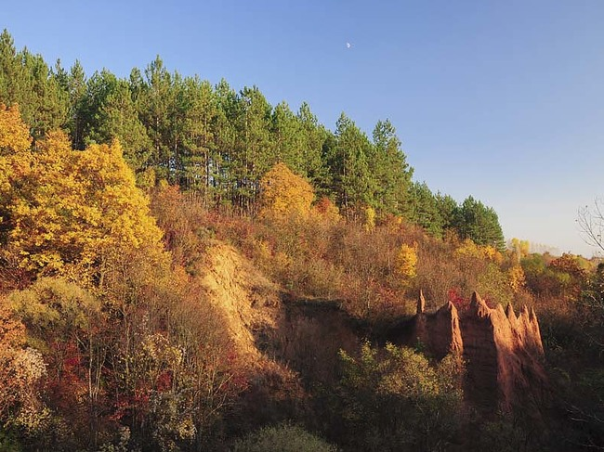
КЪТИНСКИТЕ ПИРАМИДИ

Slide 10
Намират се в южното подножие на Софийска част от Западна Стара планина, разположени на две места в землището на село Кътина, на 650 m надморска височина и отстоят на 1 km СИ от центъра на с. Кътина, северно от София. Обявени са за природна забележителност през 1962г. Образувани са в резултат на ерозия в делувиалните отложения, свлечени от планината. Обявени са за природна забележителност.

Slide 11
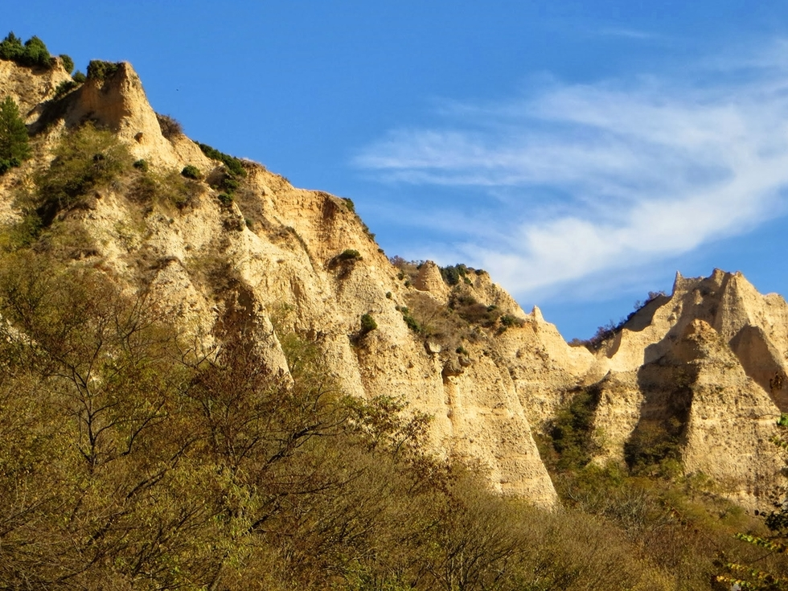
Мелнишките пирамиди

Slide 12
Мелнишките пирамиди са скални образувания, които са едни от най-посещаваните от туристи скални пирамиди на територията на България.
Разположени са в подножието на югозападната част на планината Пирин в околностите на Мелник. Районът, освен самите пирамиди, обхваща още огромно количество други скални образувания като скални гъби, игли, конуси и други. Най-популярните сред тях са група пирамиди, разположени недалеч от село Кърланово. Освен заради значително по-големия им размер, интересни за туристите ги прави и това, че са изградени почивна станция и други сгради за настаняване на туристи

Slide 13
Мелнишките пирамиди на височина достигат до 100 м. Характерно за външния им вид е, че склоновете им са пясъчни и на места почти напълно отвесни. На върховете им растат широколистни растения и треви.
Мелнишките пирамиди са в процес на изграждане и външният им вид и форма се променят. Обявени са за природна забележителност през 1960 година

Slide 14
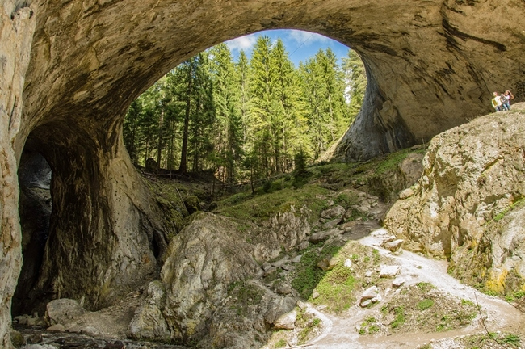
Чудните мостове

Slide 15
Чудните мостове, Скалните мостове (остар.: Еркюприя) са скален феМостовете са се образували вследствие ерозионната дейност на пълноводната в миналото река, която е преобразувала пукнатините в мраморите в дълбока водна пещера, чийто таван с течение на времето изтънява на места и се срутва. Предполага се, че отломките от срутването са били отнесени впоследствие от водите на реката.
В резултат на това са останали двата известни мраморни моста. Големият е широк около 15 m в по-широките части, дълъг почти 100 m. Състои се от три арки, като най-голямата е с височина 45 m и ширина 40 m. Малкият мост е на 200 m от големия по течението на реката – непроходим, дълъг 60 m, с обща височина 50 m, а само на арката – 30 m. След него има и съвсем малък трети мост, който представлява понорна пещера, в която водите на Еркюприя изчезват, за да се появят пак на повърхността след 3 km.
Местността около двата моста е заета от вековни иглолистни гори, съставени предимно от смърчови дървета. И двата моста са обезопасени и пригодени за туристически цели. Преминаването е позволено и върху, и под тяхномен, разположен е в карстовата долина на река Еркюприя в Западните Родопи на 1450 m надморска височина, в подножието на връх Голям Персенк.
.

Slide 16
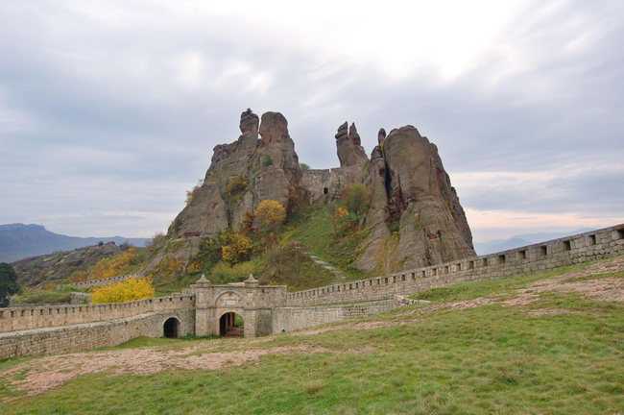
Белоградчишките скали

Slide 17
Белоградчишките скали са скални фигури, високи до 200 m, разположени в Западния Предбалкан, близо до град Белоградчик. Скалите варират в цветове от чисто червено до жълто. Много от скалите имат фантастични форми и са включени в интересни легенди. Те често са наричани на хора или предмети, на които приличат или напомнят. Белоградчишките скали са вписани като природни забележителности от българското правителство и са главната туристическа атракция в региона.
Образуват ивица с дължина 30 km и ширина до 3 km. Включени са в списъка на Стоте национални туристически обекта. Белоградчишките скали се състоят от три скални групи. Обявени са за природна забележителност през 1949 г.

Slide 18
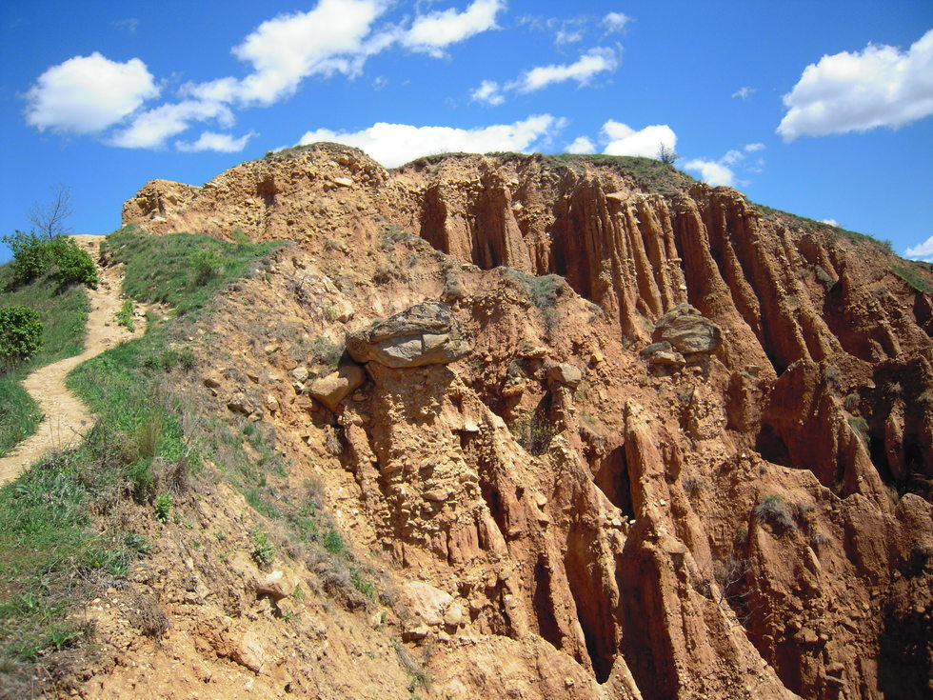
Стобските пирамиди

Slide 19
Стобските пирамиди са едни от най-популярните сред туристите скални пирамиди. Стобските пирамиди се намират над село Стоб, в западния дял на Рила планина. Средната височина на пирамидите е между 7 и 10 метра, някои отделни пирамиди достигат до височина 12 метра. Стобските пирамиди са с разнообразна форма, но повечето са конусовидни и завършват с каменна шапка, наподобявайки гъби.
На северния склон на рида, на който са разположени пирамидите, те са по-добре изразени и открояващи се, тъй като са значително по-малко. Най-много са пирамидите, които се намират на южния склон на рида. Тук пирамидите са по-големи и по-сгъстени. Цветът на скалите варира между жълто и кафяво.
През 1964 г. Стобските пирамиди са обявени за природна забележителност.

Slide 20
Местна легенда разказва за възникването на Стобските пирамиди: Преди много години, на мястото на пирамидите се простирала голяма равнина. Когато имало сватба или друго събитие, хората от селото се стичали на мегдана и се веселели. В селото имало двама влюбени млади хора. Майката на момичето не била съгласна дъщеря ѝ да се омъжи за своя любим, но въпреки всичко момичето и момчето решили да вдигнат сватба. В момента, в който майката разбрала, отишла в равнината, забила надълбоко един голям кръст и проклела дъщеря си, когато целуне свекъра си всички гости на сватбата да се превърнат в камъни. Денят на сватбата дошъл. Всички били много щастливи, само майката си останала вкъщи и се молела горещо клетвата ѝ да застигне дъщеря ѝ. Когато хорото се извило чак до равнината и дошъл моментът булката да целуне свекъра си, в този момент всички сватбари се превърнали в камъни. От този ден в село Стоб се издигат приказни пирамиди, напомнящи за една незабравима история.

Slide 21
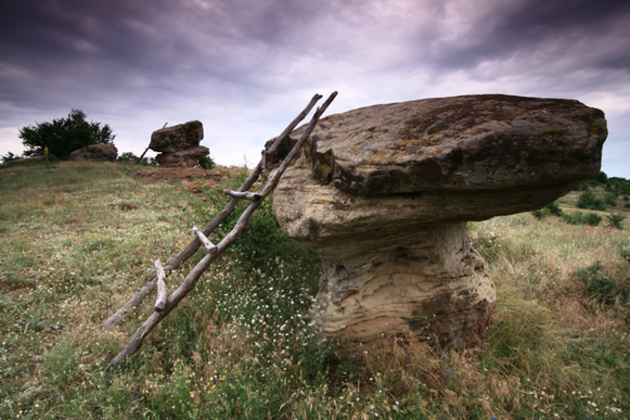
Доброванските гъби

Slide 22
Доброванските гъби са причудливи скални образувания, които се намират в Източна Стара планина, на около 10 километра от руенското село Сини рид.Името на тази интересна природна забележителност идва от изчезналото вече село Доброван.Трите скални образувания имат формата на гигантски гъби и са разположени в редица на около 10 метра една от друга.Най-красива и голяма е средната гъба, чиято височина е около 4 метра, толкова е и диаметърът й. Другите две скални форми са по-ниски и с нарушени форми, но това не отнема ни най-малко от чара им.

Slide 23
Причудливите си форми скалните гъби са добили в следствие разместването и различната здравина на пясъчните и варовиковите пластове, както и в следствие на атмосферните процеси през годините.Доброванските гъби са обявени за природна забележителност през 1973г. В сравнение с други скални образувания като Каменните гъби край Бели пласт или Каменната сватба край Кърджали, Доброванските гъби са много малко познати, но си струва да им отделите един следобед и да ги разгледате.

Slide 24
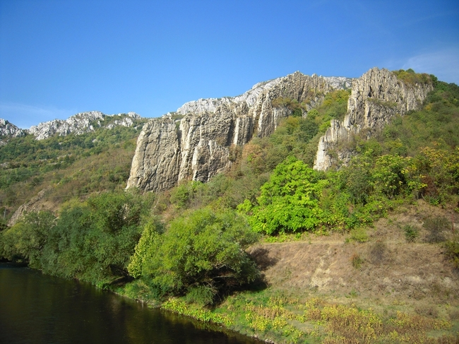
Ритлите

Slide 25
Скалите достигат на места до 80 метра над нивото на реката. Дебелината им варира от 3 до 7 метра, а дължината — между 200 и 400 метра. За разлика от тези, които се намират на левия бряг на реката, „ритлите“ по десния са значително по-малки и по-слабо откроени. Между отделните скални стени растат предимно широколистни растения.
„Ритлите“ са се образували преди около 120 милиона години. Предполога се, че скалите са се отложили, докато тези територии са били покрити от море. По-късно, при нагъването на Алпо-Хималайската планинска верига са се образували „Ритлите“ в днешния им вид.
В близост се намира Черепишкият манастир.

Slide 26
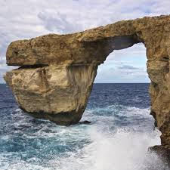
Скалната арка

Slide 27
Гигантът с височина 30 метра и дължина 80 метра впечатлява както с мащаба си, така и с правилно оформения си свод, за който се смята, че е естествено образуван. В основата на този уникален феномен са разположени осем пещери, в които след направени разкопки са открити следи от древни заселници. Масивът се намира в защитена местност Орешари, под село Орешари, което всъщност вече не съществува. То е едно от онези села фантоми, които все още присъстват на картата, но които са отдавна обезлюдени и само останките от разрушените им къщи свидетелстват, че в тях е имало живот.

Slide 28
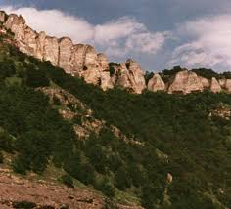
kуклите

Slide 29
Причудливите скалните образувания, разположени до с. Реселец на брега на река Искър, представляват група от скални кукли, образували се преди окло 70 млн. Години. през 1972 година са обявени за природна забележителност със национално значение.
Варовиците, от които са изградени са здрави и плътни, с дебелина им до 100 м, оцветени в кремаво-бяло. Реселешките кукли оформят впечатляващи скални венци на Предбалкана, силно наподобяващи по форма на Чудните скали.
Образуването на скалните пирамиди е резултат от ерозионната дейност. Липсата на растителност благоприятства развитието на скалния венец, като превръща Реселешките кукли в едни от най-красивите варовикови образувания, макар относително слабата си туристическа популярност.
В местността се срещат и други уникални скални феномени: Скалните кукли, Купените и Калето. Водопадът Скока и лесопарк Калето по долината на р. Ръчене допълват чудесния природен ландшафт. Също така към несравнимата красота на природата в този край могат да се добавят и скалния мост Проходна, срутището Струпаница, както и многото известните пещери от Карлуковския карст.

Slide 30
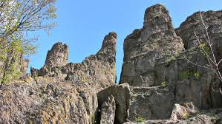
Черните камъни

Slide 31
Черните камъни се намират в северната част на Сакар планина, на 4 km южно от гр. Тополовград, Хасковска област. Те са разположени между 400 и 450 m надморска височина и отстоят на 700 m източно от шосето за вр. Вишеград между котите Гума (524,2) и Дамкая (435,7) (42.05039, 26.35547). Геоложкият феномен „Черните камъни” е най-впечатляващата природна забележителност в Сакар планина (1). Той е оформен сред долнотриаските метаконгломерати на Пальокастренската свита, отложени преди около 245 млн. г. Името на скалния ансамбъл идва от тъмния облик на метаконгломератите, които са изградени предимно от кварц, фелдшпати, амфиболи, слюди и разнообразни литокласти от интрузивни и метаморфни скали. Като природна забележителност се описва за пръв път по настоящия проект.

Slide 32
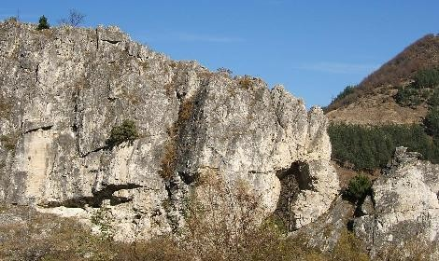
Скален феномен слона

Slide 33
Скалният феномен Слона се намира в Западните Родопи, близо до Девин. Името му идва от причудливата форма на скалата, напомняща слон с хобот. "Хоботът" на слона образува нещо като халка, преминаването през която опрощава греховете. Слонът се намира на 4 км от Девин по пътя за с. Настан. Помолете някой от местните хора да ви упъти, защото няма табели е доста лесно да пропуснете скалата .

Slide 34
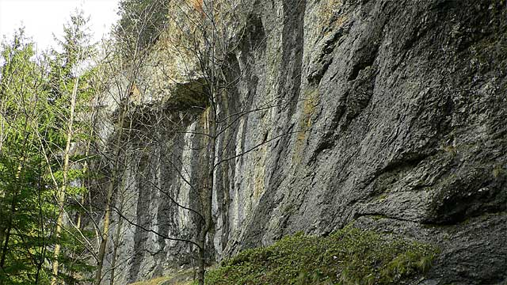
Костен камък

Slide 35
Местност Костен камък е обявен през 1965г. за скален феномен и е защитен от закона, намира се на 4 км от село Орехово, между Асеновград и Чепеларе. Разпростира се на площ от 5 декара и е разположена в дълбок каменен каньон. Обектът е изключително красив, но трудно достъпен.
Посочена е ориентировъчна локация в средата на местността, която не съвпада с конкретна забележителност.

Slide 36
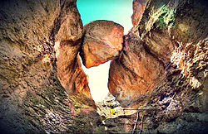
Караджов каМЪК

Slide 37
Местността и едноименният връх „Караджов камък“ се намират в непосредствена близост до село Мостово в Западните Родопи. Представлява високо скално плато (връх с височина 1448 м), в чиито отвесни стени се е образувал естествен тесен улей, в който е заклещен огромен камък – т. нар. Караджов камък. Територията на едноименното скално плато е обявена за защитена местност със Заповед № РД 1015 от 06 август 2003 г.^{[1]} По време на археологическо проучване, ръководено от д-р Иван Христов (НАИМ при БАН) през 2003 г. е установено, че Караджов камък е изпълнявал функцията на светилище през ранната Желязна епоха и късната Античност.

Slide 38
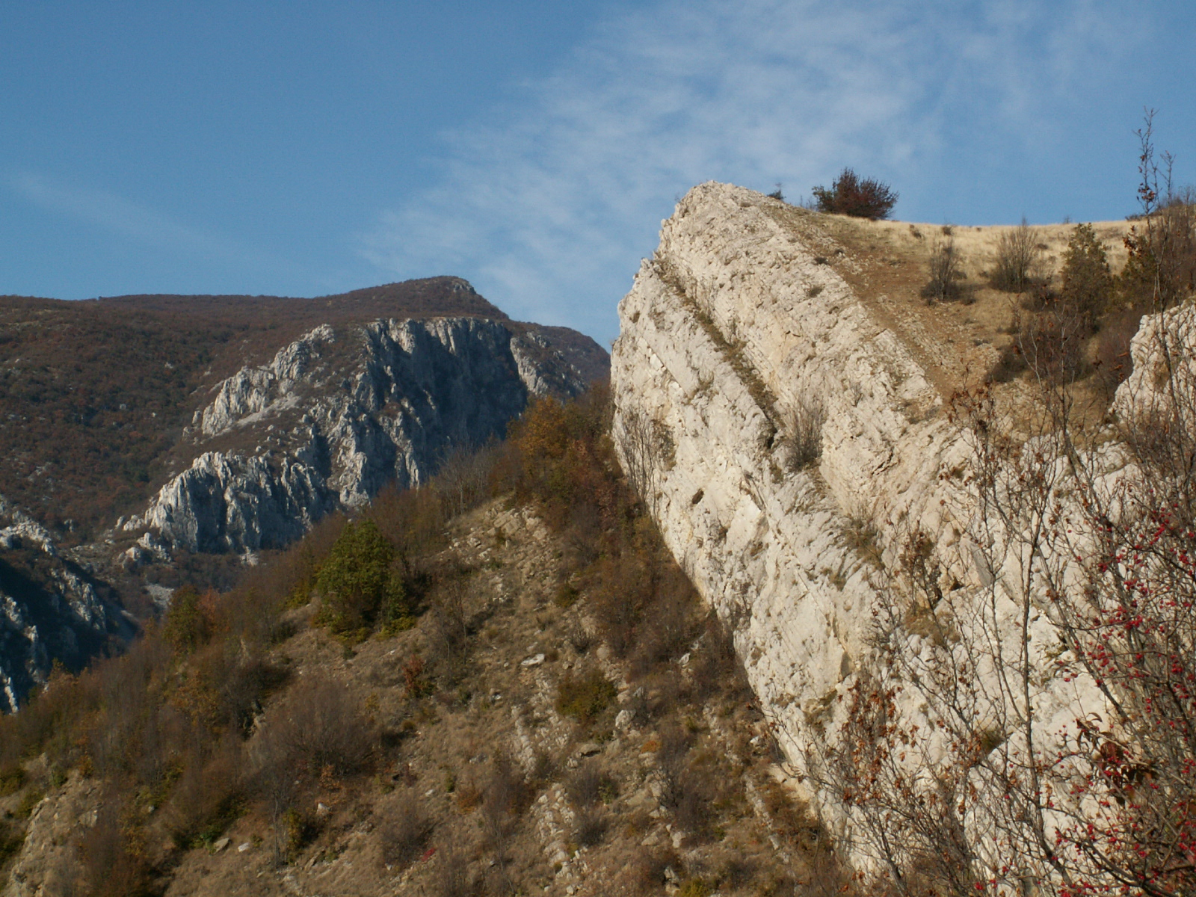
Черепишки скали

Slide 39
Черепишките скали са изградени от бели варовици, прорязани и на много места отвесно изсечени от завоите на реката. Повърхността им е надупчена от множество пещери, които се редуват със сипеи и остри върхове. Гледката е особено завладяваща край сградата на жп спирка Черепиш или на нивото на Искър при някои от завоите. Скалите надвисват над нас, а горните им краища са устремени далеч нагоре, подобно на крепостни кули. При облачно или още повече при мъгливо време картината придобива доста мрачен и суров вид, което обаче не я прави по-малко привлекателн. Скалите тук са прорязани на много места от тунели на автомобилния път София - Мездра и на жп линията в същото направление. Дори да се движим само по асфалтовия път - разбира се, с нужното внимание! - пак ще имаме възможността да разгледаме добре Черепишките скали. На места са възможни отклонения, които позволяват да се слезе до коритото на Искър. На един от завоите се образува голям пясъчен нанос. Ако слезем там ще се изправим пред отвесни скали, издигащи се на много метри нагоре, направо от буйните води на реката. Малко по-надолу от това място се намира мост на жп линията.

Slide 40
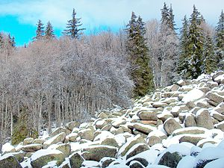
Златните мостове

Slide 41
Златните мостове е местност в планината Витоша, България, която представлява най-голямата каменна река в района.
Разположена е на надморска височина от 1350 до 1500 метра в поречието на Владайската река. Името идва от лишеите със златист цвят, които покриват големите камъни. Според други източници името идва от златен пясък, който се е намирал тук преди време. От Златните мостове може да се направи преход до Черни връх по два основни маршрута, които преминават през много от старите, обичани от планинарите витошки хижи.

Slide 42
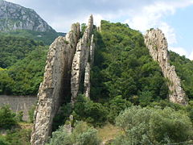
ритлите

Slide 43
Намират се в северния край на Искърския пролом, край село Лютиброд. Най-ясно откроени са четири успоредни отвесни скални стени на левия бряг на Искър, който е част от склона на Врачанската планина.
Скалите достигат на места до 80 метра над нивото на реката. Дебелината им варира от 3 до 7 метра, а дължината — между 200 и 400 метра. За разлика от тези, които се намират на левия бряг на реката, „ритлите“ по десния са значително по-малки и по-слабо откроени. Между отделните скални стени растат предимно широколистни растения.
„Ритлите“ са се образували преди около 120 милиона години. Предполога се, че скалите са се отложили, докато тези територии са били покрити от море. По-късно, при нагъването на Алпо-Хималайската планинска верига са се образували „Ритлите“ в днешния им вид.
В близост се намира Черепишкият манастир.

Slide 44
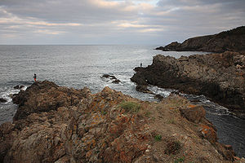
агалина

Slide 45
Агалина е скален феномен и природна забележителност, която се простира на 27,2 хектара в близост до град Созопол. Представлява интересни скални образувания със специфична растителност и животински свят.
Местността е включена в списъка с природните забележителности през 1980 година. Площта на защитената местност е била намалявана през 2002 и 2003. Обществена тайна е, че това редуциране на площта на защитената територия е извършено под натиска на собствениците на съседен туристически комплекс. Същите скандално известни лица, разследвани за злоупотреби с еврофондовете инициираха и спонсорираха изготвянето и утвърждаването на План за управление на ПЗ "Агалина". Формално целта на такъв план е да подобри управлението и контрола на защитената територия, но в действителност зад него прозират намерения за усилване на антропогенния натиск на това място. Съгласно разпоредбите на закона за защитените територии природната забележителност "Света Агалина" се охранява, управлява и контролира от служители на държавната агенция по горите.

Slide 46
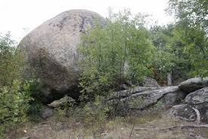
Mарков камък

Slide 47
Марков камък е една от забележителностите в околностите на град Елена. Той се намира на около 3 километра южно от града. Камъкът е огромен къс скала и е като че ли закрепен от човешка ръка върху няколко по-малки камъка на билото на рида. Тази необикновена природна даденост му придава представа за някаква незнайна чудодейна сила.
До мястото, където е разположен Марков камък, може да се стигне по стръмна виеща се пътечка, маркирана от ентусиазирани природолюбители. Размерите на камъка са: дължина 6 метра, ширина 3,5 и височина 3,2 м. Огромният камък и местността около него са привлекателен туристически обект в близост до града и често се посещават.
Една от легендите разказва, че Крали Марко бродел по българските земи. Както вървял погледът му, попаднал върху големия къс скала, който се изпречил на пътя му. Огромният камък се намирал на връх Острец. Юначният българин с титанична сила се опитал да го отмести с крак, но камъкът бил добре закрепен. Тогава той го грабнал с ръцете си и го запокитил през долове и ридове на въпросното възвишение. Веднага след това Крали Марко направил няколко огромни крачки и се озовал на място преди да падне камъкът. Подложил няколко по-малки камъка, върху които паднал големият, който го ударил леко по малкото пръстче на ръката, от което потекло кръв, която още може да се види върху камъка.

Slide 48
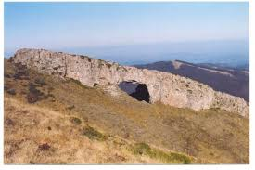
Маркова дупка

Slide 49
Маркова дупка или Крали Маркова дупка е скален мост с височина 28 m, разположен в южната част на биосферния резерват „Стенето“, част от Национален парк „Централен Балкан“ в Средна Стара планина
Маркова дупка представлява пещера в последен стадий на развитие, тъй като по-голямата част от варовиковите ѝ стени са разрушени под въздействието на водата и изветрянето и е останал само нейният вход. По този начин се е превърнала в проходна пещера или скален мост.^{[2][3]}
Варовиковите скали в района благоприятствта развитието на карстови форми на релефа – понори, въртопи и пещери, повечето от които не са достатъчно проучени поради пропастният им характер

Slide 50
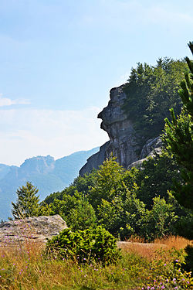
белинташ

Slide 51
Белинташ (Беланташ, среща се и като Белънташ, а като малко по-остаряла форма и „Бели таши“) е скала с форма на малко плато в Родопите, носеща следи от човешка дейност. Предполага се, че това е култов обект датиращ от Енеолита, който е бил използван за ритуални нужди от населяващите района племена, като самата му същност и предназначение все още не са напълно изяснени. Съществуват и хипотетични предположения, че съществуващото древно светилище е било посветено на бог Сабазий, в по-късните епохи, когато траките населяват този район на планината. На горната площадка на скалата са издълбани кръгли отвори, улеи, ниши и стъпала, които според някои образуват карта на звездното небе. Дължината на скалната площадка е около 300 m, с надморска височина 1225 m. Намира се на 30 km югоизточно от гр.Асеновград. Това е второто най-голямо скално-изсечено светилище в България (след Перперек), разположено на площ от ок. 5 декара, върху издължена (в посока север-юг) скална плоскост, със среден наклон на изток от около 18º.
Според проф. Валерия Фол Белинташ е един от най-ярките примери за многофункционално свято място. Такива светилища служат за общение с природата по време на нейния годишен цикъл. Някои учени смятат, че светилището, освен ритуалното си предназначение, е служело и за астрономически измервания. На този етап от изследванията на светилището, може да се твърди, че Белинташ е едно от култовите средища, където, (както във Фригия и други места в Мала Азия), е имало изправени изображения, изработени от камък или дърво, свидетелство за което са специфичните легла в плоските скали

Slide 52
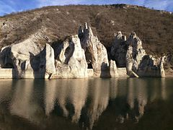
Чудните скали

Slide 53
„Чудните скали“ е природна забележителност в България, област Варна, община Дългопол, на 4 км южно от село Аспарухово.^{[1]}
Природната забележителност е обявена на 17 февруари 1949 г.^{[2]} Площта ѝ е 12,5 хектара. Целта на обявяването е опазването на скалните образувания, което забранява промени, увреждащи естествения образ на скалите и околния пейзаж и природа.^{[1]}
„Чудните скали“ се намират на брега на язовир „Цонево“, представлява съвкупност от три скални масива с форма на игли с височина между 15 и 40 – 50 метра. Скалният феномен е получен в резултат на действието на ерозията на вятъра и водите на р. Луда Камчия върху меката варовикова скала. През цялата дължина на Чудните скали са прокопани три тунела, през които преминава автомобилния път между селата Аспарухово и Добромир. В съседство минава главният път, свързващ градовете Провадия и Айтос, както и железопътната линия Варна–Пловдив.

Slide 54
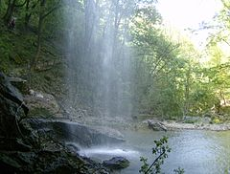
скока

Slide 55
„Скока“ се нарича природна забележителност в Стара планина разположена в землището на село Веселиново, обл. Шумен. Обявена е за такава със Заповед №РД-314/30.05.2006 г. на МОСВ^{[1]}.
Природната забележителност е обявена с цел опазване на интересния ландшафт. Той включва скални венци, система от два големи и няколко по-малки водопада на река Кръщеница, забележителни карстови и скални образувания сред които и най-характерното наречено „Софрата“. Обхваща площ от 1110,350 дка. Стопанисва се и се охранява от Държавно лесничейство „Смядово“ под контрола на РИОСВ-Шумен^{[2]}. От представителите на местната флора тук често се срещат червен божур (Paeonia peregrina), балканския ендемит понтийска ведрица (Fritillaria pontica) и момкова сълза (Pollygonatum multiflorum). Тези видове са разпространени предимно в местнстта „Челеклията“^{[3][4]} От животинските видове се срещат сърни, елени, диви прасета и бухали.
Със съдействието на „фондация д-р Желю Желев“ в местността е изградена екопътека. Тя е с дължина около 8 km. Започва от западния край на село Веселиново и включва обхождането на четири природни образувания в района — водопадите „Скока“ и „Малкият скок“, „Пещерата“ („Сарая“) и местността „Софрата“. Изградени са места за почивка. Маршрутът е обозначен с указателни табели и знаци. Основният път е застлан с чакъл като към всяка от забележителностите се отделя пътека.

Slide 56
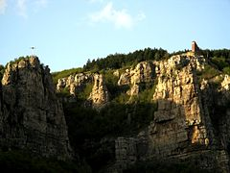
Лакатнишки скали

Slide 57
Лакатнишките скали са разположени на левия склон на Искърския пролом в Стара планина. Намират се в община Своге, на територията на село Миланово, между долините на реките Пробойница и Доло. Името на скалите, както и на цялата местност, в която се намират идват от завоя, който прави река Искър - с формата на сгънат лакът. Лакатнишките скали са изградени от червени пясъчници и варовици, като пластовете на скалите са почти вертикални. Скалите на места достигат до над 250 метра над водите на река Искър. Вследствие въздействието на външните релефообразуващи сили на Лакатнишките скали са се образували множество скални форми — пирамиди, кули, зъбери и други.
Лакатнишките скали на дълбочина в склона на места достигат до над 200 м. Характерен за скалите е добре развитият карст. В Лакатнишките скали се намират голям брой карстови пещери. Сред тях са Темната дупка, Аржишка дупка, Свинска дупка, Вража дупка и други.

Slide 58
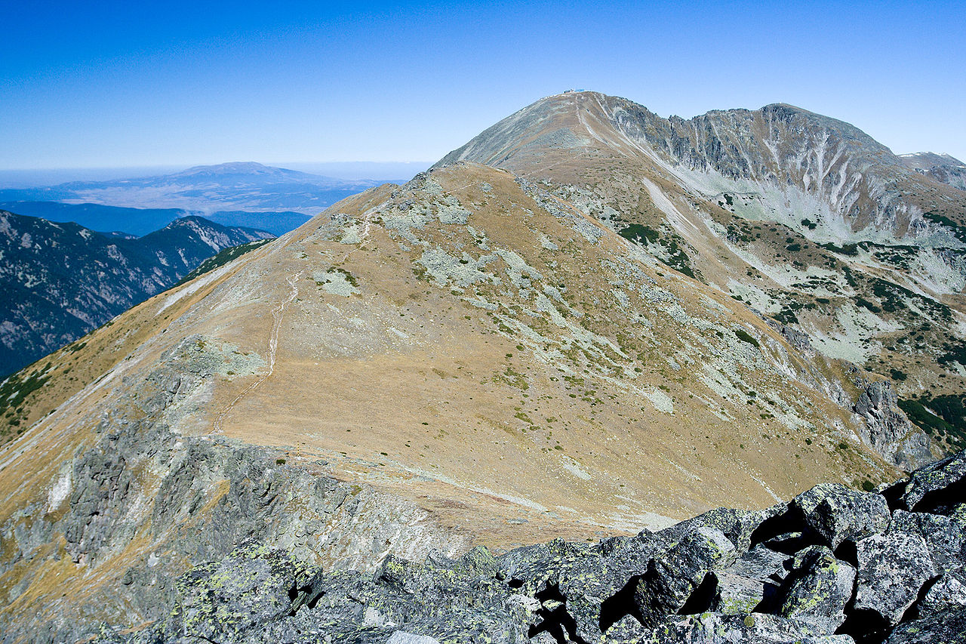
Базалтовите могили

Slide 59
Базалтовите могили (или Сухиндолски базалтови могили) са особени форми на релефа в Средната Дунавска равнина и Предбалкана, област Велико Търново, наредени като броеница между свищовското село Драгомирово на север и град Сухиндол на юг на протежение около 40 км. Общо са 14 броя.
Могилите заемат най-високите части от вододелите на реките Осъм и Янтра и Барата (влива се в Дунав) и Янтра. Издигат се до 60 – 100 m над над околната местност. Те представляват поствулкански лавови образувания с вероятна плиоценска и кватернерна възраст.
Обединяват се в 5 групи от юг на север:

Slide 60
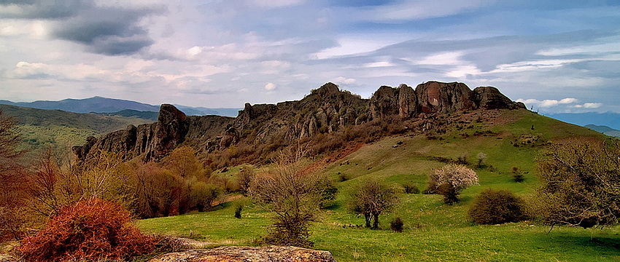
Коматински скали

Slide 61
Коматинските скали или Коматиница са скални образувания, който се намират на 25 километра над град Симитли във Влахина планина. Те се извисяват над село Брестово. В близост се намира Тросковският манастир „Свети Архангел Михаил“.^{[1]}
Скалите са се образували преди около 35 - 40 млн. години. Намират се в непосредствена близост до Македонската граница. Името им идва от известния масив Коматиница. Скалният феномен се разпростира на територията между река Вранещица и село Брестово и представлява мащабно образование с формата на венец и с височина на места до 100 м. Пейзажът по зъберите му е полупостинен и беден на растителност, което ярко изпъква над зелената долина в основата му и на гората около него. Скалите са със сив до сивочервен и виолетов цвят, на места със зелен отенък. В геоложко отношение на различни места съставът им включва пясъчници, алевролити, агрилити и варовици.
Обектът не е популярна туристическа дестинация и все още не е включен в списъка със защитени територии. Местността предоставя идеални условия за пешеходен туризъм и умерено планинарство, а от върховете на скалите се разкрива невероятна панорама към околния ландшафт и на двете държави.
Според археологически проучвания на мястото преди време влъхвите са имали древнобългарско светилище за свещенодействия. На 50 км от град Благоевград са разкрити останки от крепост, от която са запазени кулата, части от стените и пътя.
Достъпът до скалните образования е през селата Крупник, Потока и Кадийца до С. Брестово и Коматиница. Пътят от град Симитли за Село Докатичево след Балабанци е черен и по него е възможно да се премине само с високопроходими коли

Slide 62
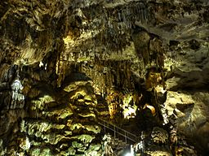
леденика

Slide 63
Пещерата е била известна още по времето на османското робство. Овчарите са я използвали, за да съхраняват вътре овчето мляко.
Входът на пещерата е разположен в най-ниската част на Леденишкия увал при надморска височина 830 метра. Температурата се променя от –7°С до 15°С в предверието и до 8°С във вътрешността. Влажността на въздуха е 92%. Има множество галерии и интересни карстови форми – сталактити, сталагмити и сталактони, формирани в продължение на хиляди години. Дълга е около 320 m и има десет зали. Първата зала е „Преддверието“ (най-ниската част на пещерата), в която се издига огромна ледена колона с диаметър близо 21 метра. През зимата и пролетта в тази зала се формират ледени образувания (сталактити, сталагмити, сталактони), откъдето идва името на пещерата. Следват няколко метра, през които човек трябва да се движи ниско наведен – проходът „Плъзнята“. През него се достига до „Малката зала“, която има почти кръгла форма. След още едно стеснение, през пещерния коридор Комата, се достига Голямата (Концертна) зала, която е много богата на образувания. Някои от тях са наречени с различни имена заради интересната им форма – Крокодила, Главата на великана, Сокола, Дядо Коледа, Къщичката на баба Яга и много други. Под „Концертната зала“ се намира още една – „Хладилника“. В минали времена хората са я ползвали за съхраняване на бубено семе. Отклонявайки се вдясно от Концертната зала, се стига до малко синтрово езеро с дълбочина 0,50 m, за което има легенда, че водата му е „вълшебна“ и изпълнява желанието на всеки, който потопи ръката си в него.

Slide 64
Пещерата Леденика е разположена на 16 км от град Враца, на територията на природен парк Врачански Балкан, намира се на 830 м надморска височина в Северозападно-Стрешерския дял на Врачанската планина. Пещерата получава името Леденика заради ледените сталагмити, сталактити и сталактони, които се образуват в нея през зимата близо до входа.
Пещера Леденика е само една от над 500-те пещери, убежища на прилепи, известни във Врачанския Балкан. Поради ниската температура, тя се използва предимно за зимуване. Чрез преки наблюдения и улови с мрежи в пещерата са регистрирани 4 вида прилепи

Slide 65
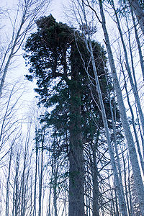
Високата ела

Slide 66
Високата ела е вековно дърво - природна забележителност. Намира се в Пирин планина, в близост до хижа Гоце Делчев, в местността Гундова мочара. Високата ела се извисява на 36 метра, стволът ѝ има обиколка 4.5 метра и съдържа около 48 куб. м иглолистна дървесина.
Високата ела се намира на около 900 метра южно от хижа Гоце Делчев — около 30 минути пеша. Първоначално се върви нагоре по ски-пистата (около 20 мин.) Следи се за табелка по дърветата и отбивка към гората вляво (на изток-югоизток). Оттам пътеката продължава около 10 минути през рядка букова гора до вековното дърво.

Slide 67
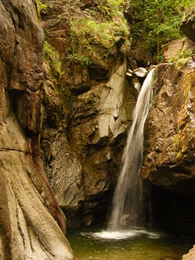
Костенски водопад

Slide 68
Костенски (Костенецки) водопад е водопад в планината Рила, който се намира по течението на Стара река на около 3 километра южно от село Костенец и на 35 километра от Боровец (GPS Coordinates N42°14'58.3" E23°48'20.2"). Водният пад има височина от 12 метра.^{[1]} В непосредствена близост до водопада има топли минерални извори.
През 1917 година Иван Вазов прекарва лятото в Костенец и е вдъхновен от околната природа да напише стихосбирката „Юлска китка“, която заедно с по-късния му цикъл стихове „Дисонанси“ е издадена отново през 1921 година под заглавие „Какво пее планината“. На Костенския водопад са посветени две от стихотворенията: „Над водопада“ и „Водопадът плаче“

Slide 69
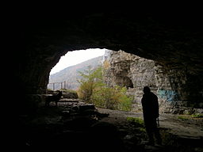
Темната дупка

Slide 70
През 1912 година е първото известно посещение от Иван Буреш, който проучва прилепната фауна.
През 1915 година е първата публикувана карта и описание на 150 метра от пещерата от Жеко Радев.
В периода 1921-1926 г. изследванията се продължават от инж.П.Петров, И.Нинчовски, М.Войнягов, П.Енглиш, И.Първанов, които картират около 1 км галерии.
През 1936 година е публикувано пълно и точно описание на пещерата.
През 1948 година по време на Научно-изследователската пещерна бригада "Т. Павлов", пещерата е прекартирана, тогава се откриват и северозападните части.
През 1958 година група спелеолози под ръководството на П.Трантеев проучват пещерата, като дължината нараства на 3200 метра.
през 1971 година проучванията продължават от "Черни връх" София, които започват да правят и теодолитна снимка на пещерата и морфоложки профили през 10 метров мащаб 1:100. Картирането бе започнато от Петър Трантеев-Хера, продължено от Петър Петров-Пумата и Петър Делчев-профили. Картата бе направена почти до края, като най-трудната част беше във "Фурната", където оставаха около 300 метра, за да се довърши. За съжаление целия този гигантски труд се загубва със смъртта на Петър Трантеев и заминаването на Петър Петров във Франция.
От 1991 година колектив софийски спелеолози под ръководството на инж. Ясен Вучков от "Черни връх" и Кирил Данаилов от "Хеликтит" София работят върху детайлно картиране и изработването на векторизирана компютърна карта на пещерата.
През 2001 година по време съвместна експедиция белгийски и френски леководолази навлязоха 240 метра в сифон и достигнаха дълбочина от 20 метра в края на пещерата.

Slide 71
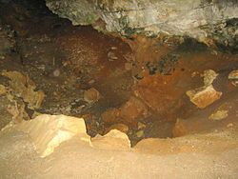
самуилица

Slide 72
Самуилица е праисторическо пещерно селище, разкрито в местността Малък дол на 1.5 км северно от село Кунино, Врачанско. Находките от това селище са датирани към края на средния и началото на късния палеолит и са класифицирани като образци на мустерска култура; т.е. селището най-вероятно е било обитавано от неандерталци. Намира се на около 10 км. разстояние от пещерните селища открити в Темната дупка (Карлуково) и Пещта (Старо село). Археологическите разкопки са започнати през 1956 г. от Николай Джамбазов и продължени от него през 1958-1959 г. като са включени и ученици от основното училище в с. Кунино.

Slide 73
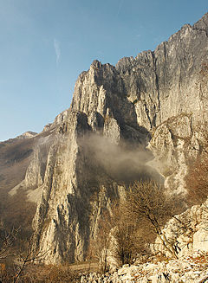
вратцата

Slide 74
Вратцата е пролом (ждрело) на река Лева (десен приток на река Ботуня, от басейна на Огоста) в североизточната част на Врачанска планина (част от Западна Стара планина), в Община Враца.
Ждрелото на реката започва североизточно от село Згориград на 465 m н.в., насочва се на североизток и след около 3 km завършва в югозападната част на град Враца на 393 m н.в. По този начин средната му надморска височина е около 428 m. Вдълбано е в аптско-ургонските варовици на северното бедро на Згориградската антиклинала. Проломът е особено красив със своите внушителни отвесни скали. Обявен е за природна забележителност през 1964 година с площ от 2 хектара и е част от Природен парк Врачански Балкан

Slide 75
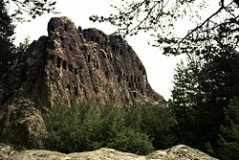
Орлови скали

Slide 76
Орлови скали (на турски - "Кузгун кая" и "Картал кая", а в превод на български - "Гървен" и "Гарванов камень") е скално-култов комплекс, намиращ се на около 2 km от Ардино и на около 30 km югозападно от град Кърджали. ^{[1]} (Не е известно защо комплексът е наречен неправилно "Орлови скали" по времето на Социализма, тъй като и двете значения и на български и турски език са "Гарванов камък").

Slide 77
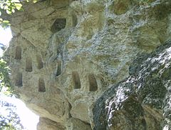
Глухите камъни

Slide 78
Глухите камъни е един от най-големите скалено култови комплекси в Източните Родопи. През 1970-те години се изказва хипотезата, че е възникнал е през ранножелязната епоха, като със сигурност е функционирал през античността и средновековието. Свещенното място е използвано от дренотракийските племена населявали района, но трапецовидните ниши и зооморфните и антропоморфните скални профили сочат възникването му още в Енеолита. Представлява комплекс от над 200 трапецовидни ниши, които са издълбани върху монолитен скален блок, изсечени в скалата две гробници и стълба водеща към водохранилище и тракийско селище съществувало южно от скалата. Като пример за почитта на населението към това място и приемственост между религиите тук е изградена и църква от 5-6 в. част от монашеска обител, която вероятно е разрушена и разграбена от войниците на Третия кръстоносен поход. Мястото е обявено за природна забележителност в края на 1972 г.

Slide 79
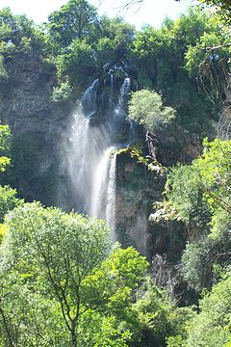
Плоска скакавица

Slide 80
Намира се в Земенска планина, област Кюстендил.
Висок е 50 метра. В горната си част образува няколко карстови стъпала, след които водата пада свободно надолу. Не е от най-лесно достъпните водопади в България. За разлика от повечето водопади, които от ерозията се смаляват, този - заради многото варовик във водата, се издига всяка година. Твърди се, че това е единствения такъв случай в България.

Slide 81
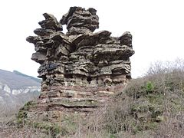
джуглата

Slide 82
Джуглата е скална пирамида в землището на село Церово, област София, обявена е за природна забележителност. Изобразена е на герба на селото.^{[1]}
Скалната пирамида е изградена от долнотриаски червеноцветни кварцови пясъчници. Разположена е на 470 m н.в. Представлява скална гъба с височина 15 m, която е образувана под действието на повърхностните води. Формата ѝ е овална, стъпаловидно стесняваща се във височина, образувайки се няколко заравнени площадки. Разделена е на три отделни блока, като най-северният е силно нарушен

Slide 83
край изготвил : А. ДАМЯНОВА ПРОВЕРИЛ: Г-ЖА КАРАСУЛИЕВА

